Slide 1
capÍtulo
3a

Slide 2
La Comida

Slide 3
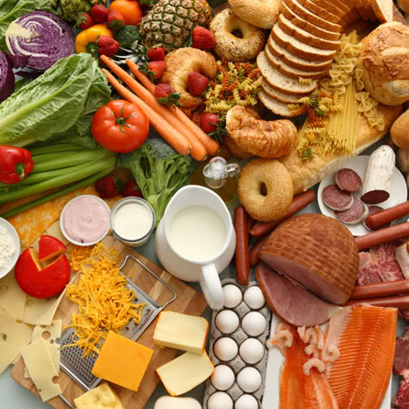

Slide 4
La comida

Slide 5
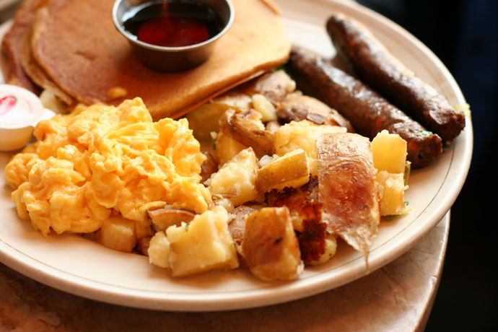
El desayuno

Slide 6
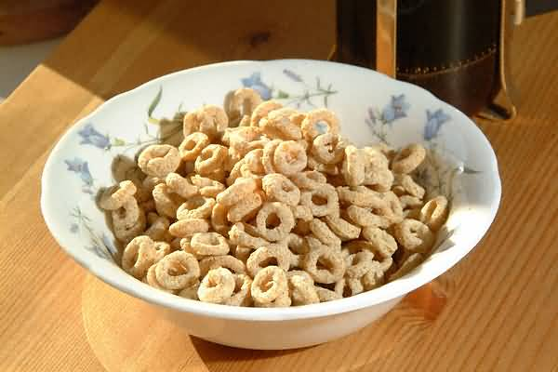

Slide 7
El cereal

Slide 8
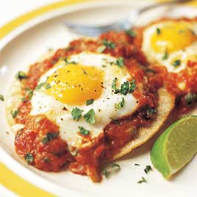


Slide 9
Los huevos

Slide 10
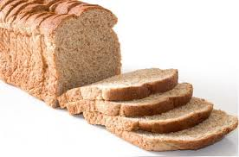

Slide 11
El pan

Slide 12
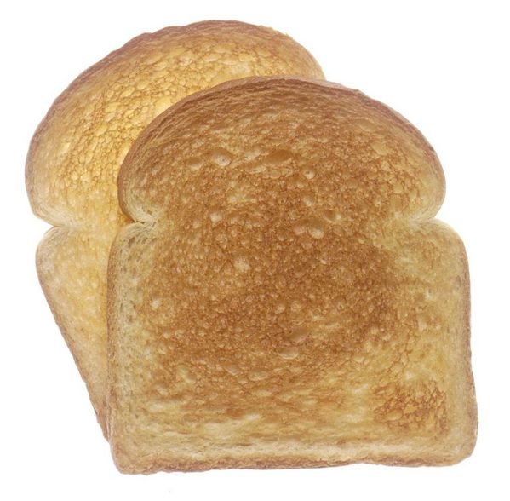

Slide 13
El pan tostado

Slide 14
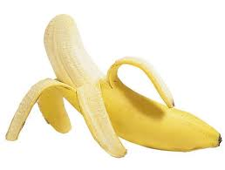

Slide 15
El plÁtano

Slide 16
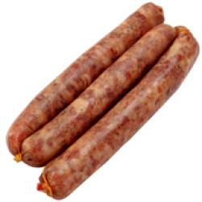

Slide 17
La Salchicha

Slide 18
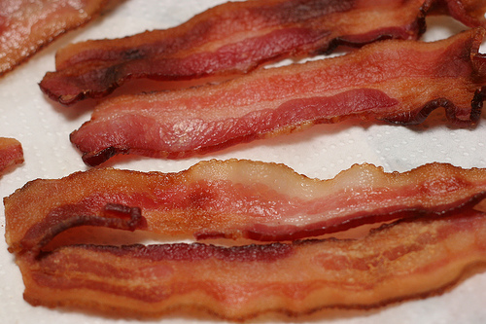

Slide 19
El tocino

Slide 20
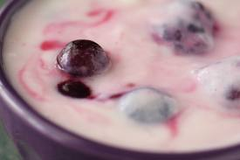
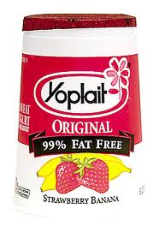

Slide 21
El yogur

Slide 22
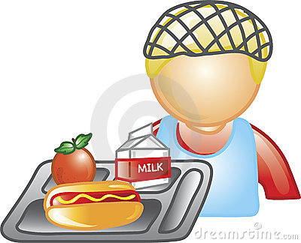
El almuerzo

Slide 23
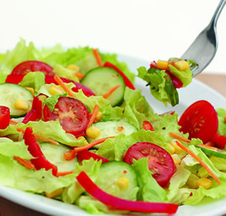

Slide 24
La ensalada

Slide 25
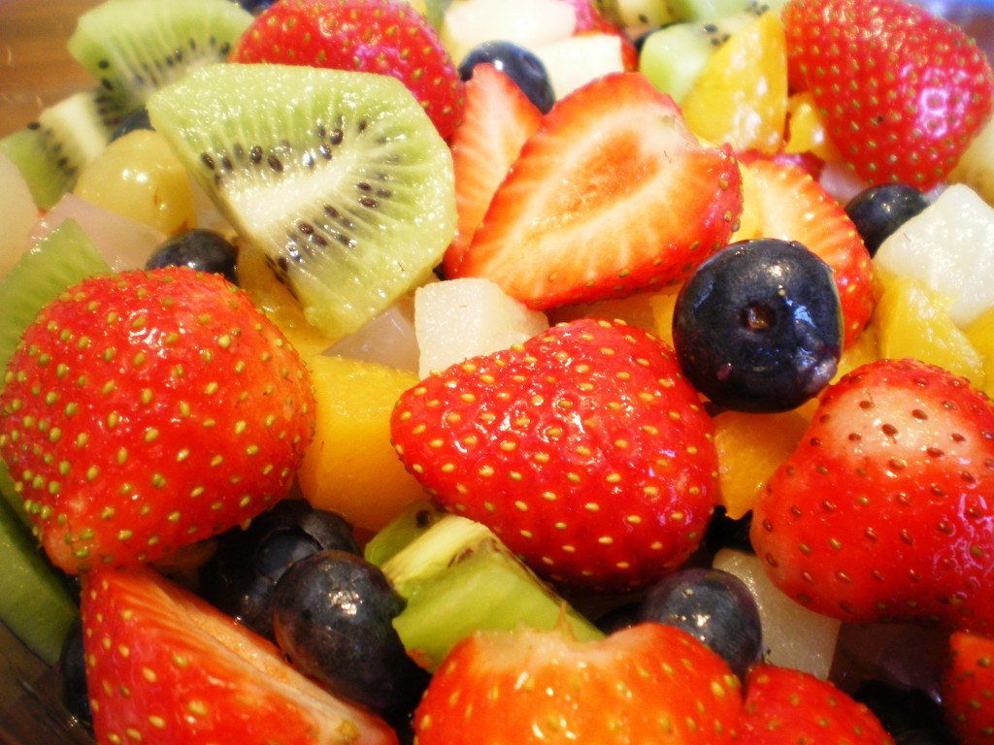

Slide 26
La ensalada
De frutas

Slide 27
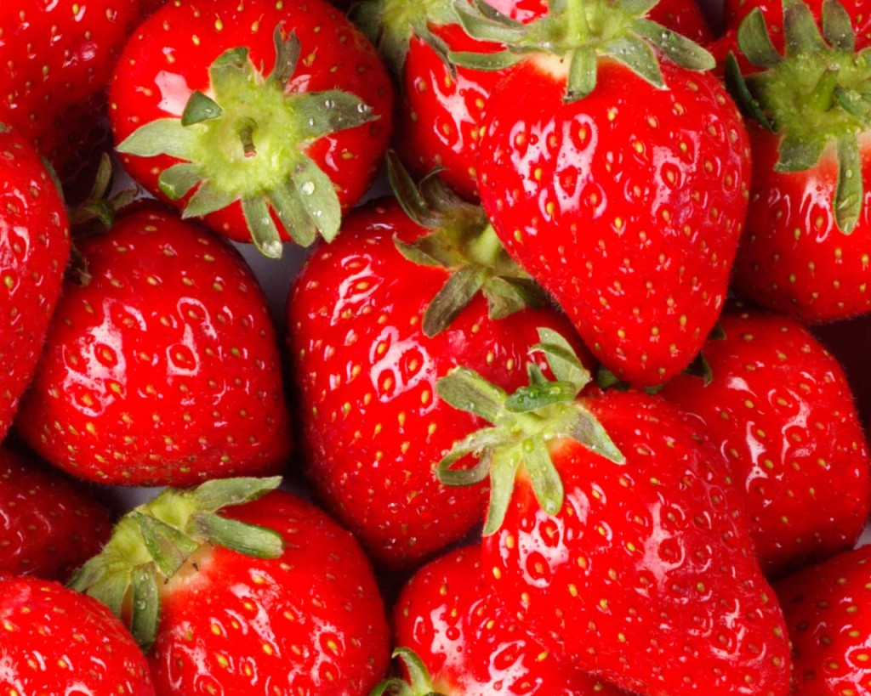

Slide 28
Las fresas

Slide 29
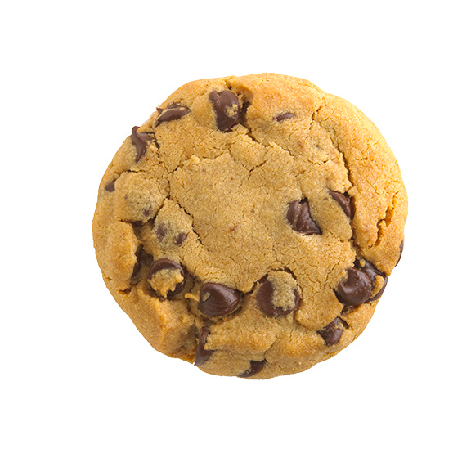

Slide 30
La galleta

Slide 31
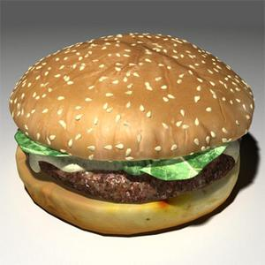

Slide 32
La hamburguesa

Slide 33
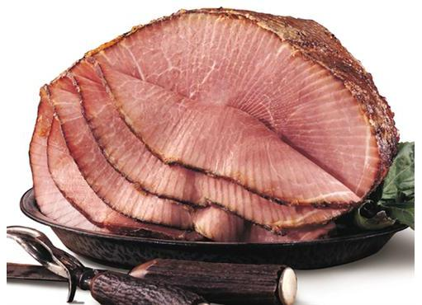

Slide 34
El jamÓn

Slide 35
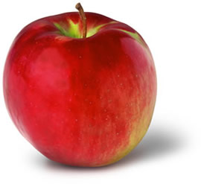

Slide 36
La manzana

Slide 37
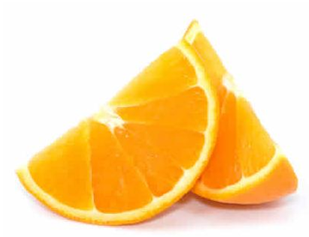

Slide 38
La naranja

Slide 39
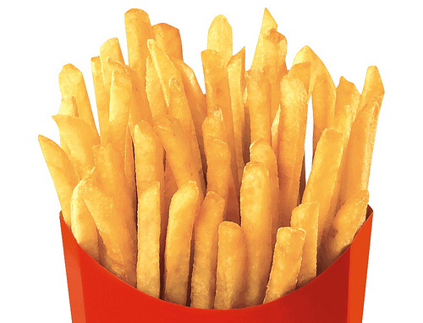

Slide 40
Las papas fritas

Slide 41
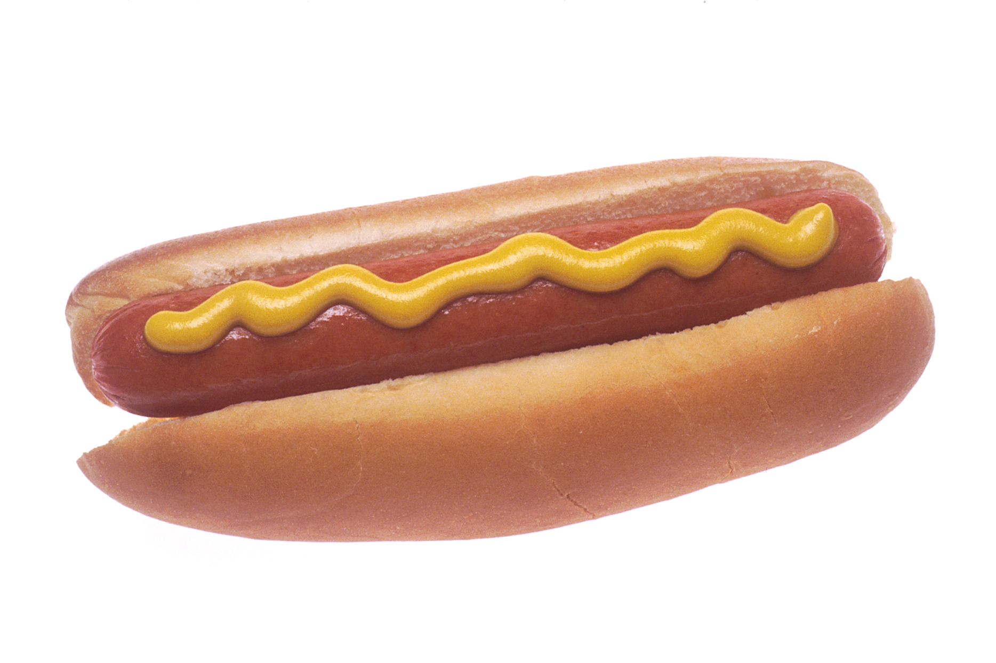

Slide 42
El perrito
caliente

Slide 43
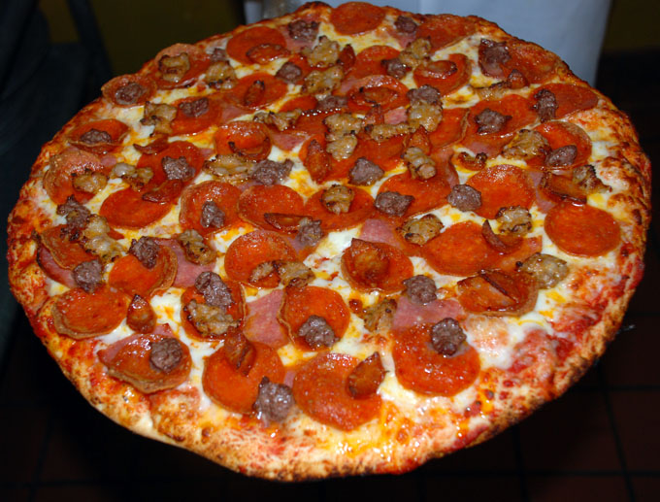

Slide 44
La pizza

Slide 45
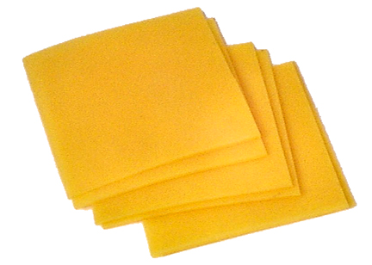
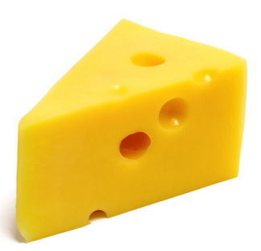

Slide 46
El queso

Slide 47
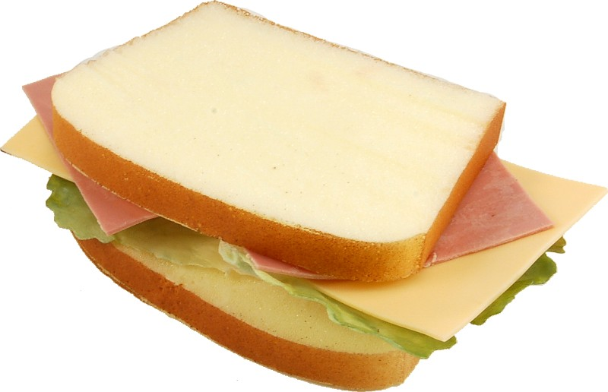

Slide 48
El sÁndwich
De
jamÓn y queso

Slide 49
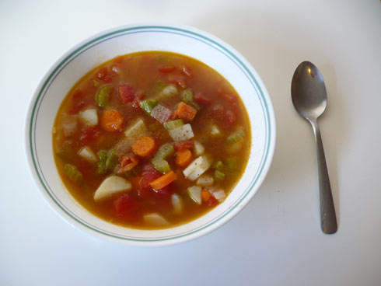

Slide 50
La sopa
De verduras

Slide 51
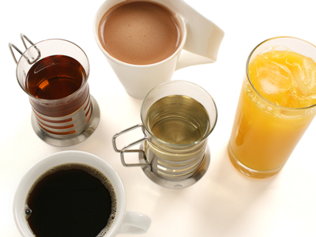
Las bebidas

Slide 52


Slide 53
El agua

Slide 54


Slide 55
El cafÉ

Slide 56
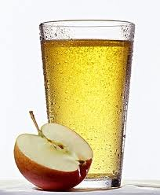

Slide 57
El jugo de
manzana

Slide 58


Slide 59
El jugo de
naranja

Slide 60
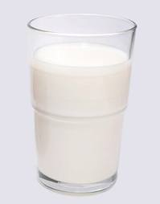

Slide 61
La leche

Slide 62
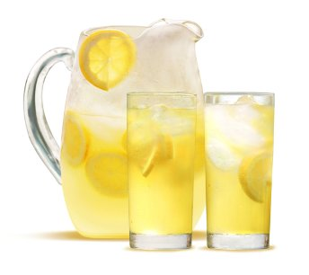

Slide 63
La limonada

Slide 64
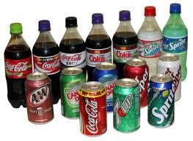

Slide 65
Los refrescos

Slide 66


Slide 67
El tÉ

Slide 68
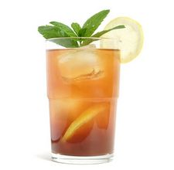

Slide 69
El tÉ helado

Slide 70
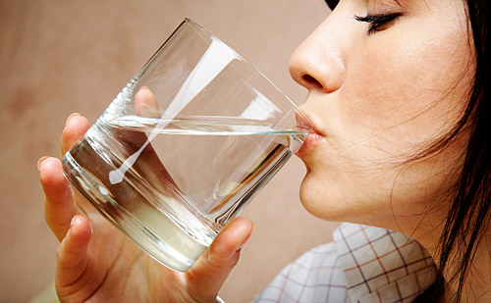

Slide 71
beber

Slide 72
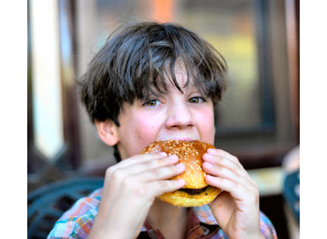

Slide 73
comer

Slide 74
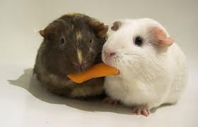

Slide 75
compartir

